Slide 1
FE² Multiscale Modelling
of Chloride Ions Transport
in Recycled Aggregates Concrete
347th CERES Conference – 4th of October, 2021
Arthur FANARA – Frédéric COLLIN – Luc COURARD
Notes:
Bonjour à toutes et à tous, merci d’être présent pour la présentation de mon projet de recherche qui se nomme « FE2 … »
L’idée général de cette recherche consiste à étudier les phénomènes de transport d’ions chlorures dans des bétons réalisés avec des granulats recyclés.

Slide 2
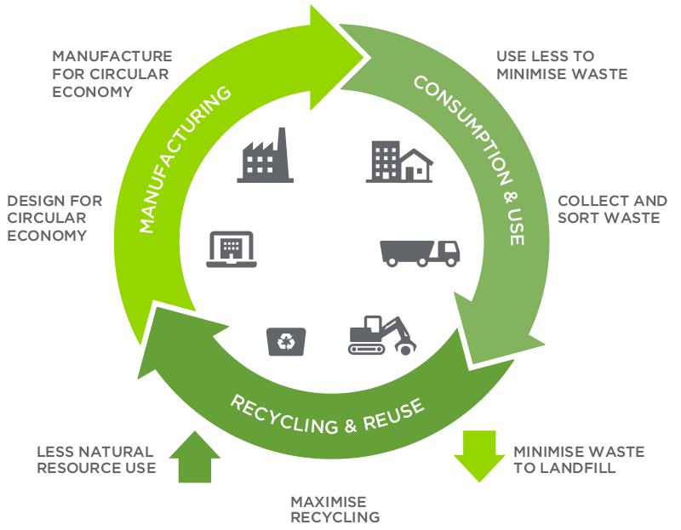
Contextualisation
Environmental Concerns
Concrete: 1 billion tons/year in EU [Eurostat, 2014]
Natural Aggregates (NA): 2.8 billion tons (all uses) in EU (2017) [UEPG, 2018]
C&D Waste: 374 million tons in EU (2016) (30% total) [European Commission, 2019]
→ Recycled Concrete Aggregates (RCA) = NA + Residual cement paste
[https://www.futurerecycling.com.au/sustainability/circular-economy/,2020]
Notes:
Commençons par le contexte environnemental

Slide 3
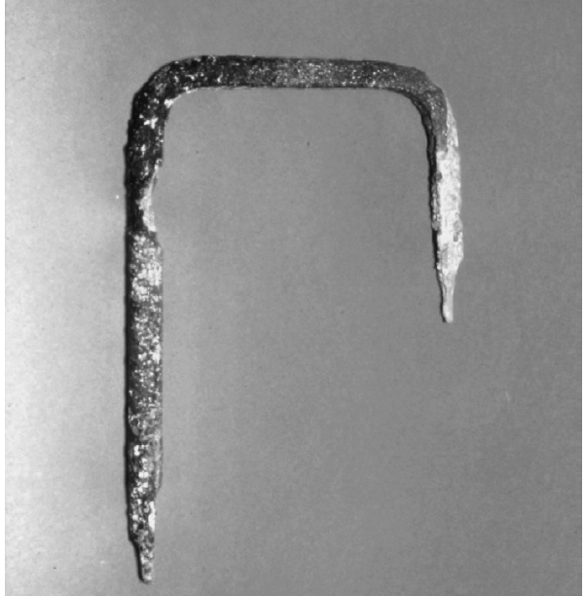
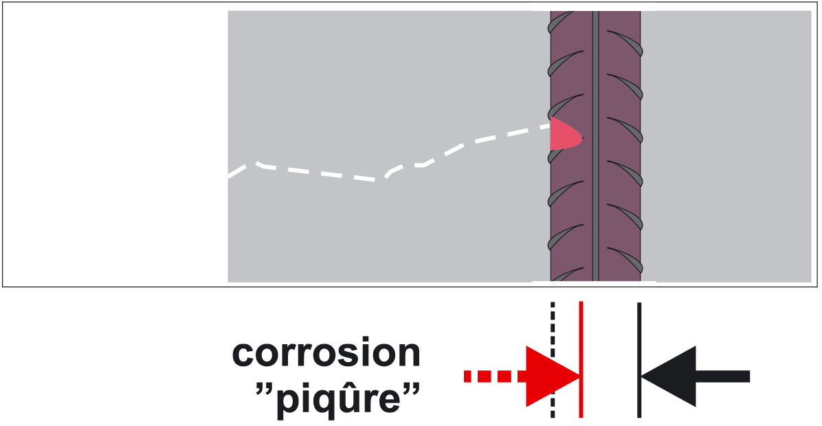
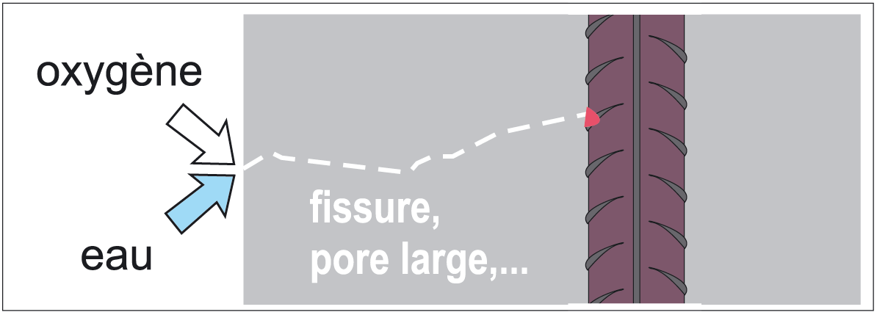
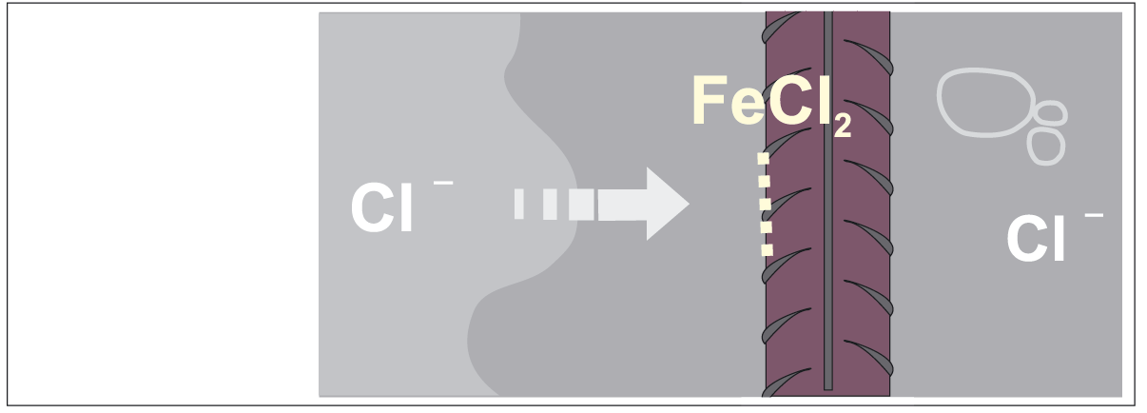
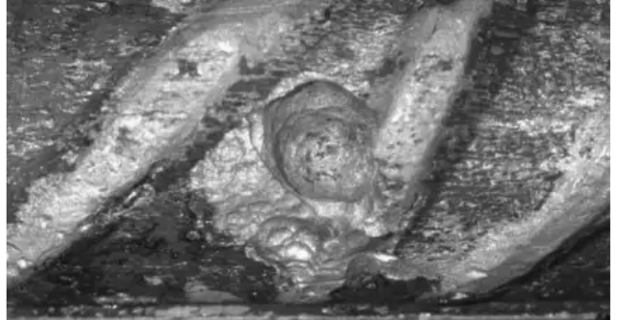
Contextualisation
Chlorides Attacks
[Ployaert, 2008]
oxygen
Concrete
Sea water, sea wind, deicing salts, mixing constituents, …
Porosity, Cracks, …
water
Corrosion by
“pitting”
[Raupach & Büttner, 2014]
[Raupach & Büttner, 2014]
Notes:
Passons maintenant à l’aspect chlorures. Nous nous intéressons aux attaques aux chlorures car c’est la cause principale de dégradations du béton armé à proximité de routes ou dans les zones maritimes, engendrant un coût d’entretien considérable.
Quand les ions de chlore pénètrent dans le béton (de manière locale), ils se concentrent près des armatures. Lorsqu’un ecertaine concentration est atteinte, ils diminuent localement le pH (de par leur acidité) et ils attaquent l’armature en dissolvant la rouille qui la protège initialement et en autorisant sa corrosion. Petit à petit, des ions de fer se détachent alors de la barre d’acier et la section de celle-ci diminue.

Slide 4
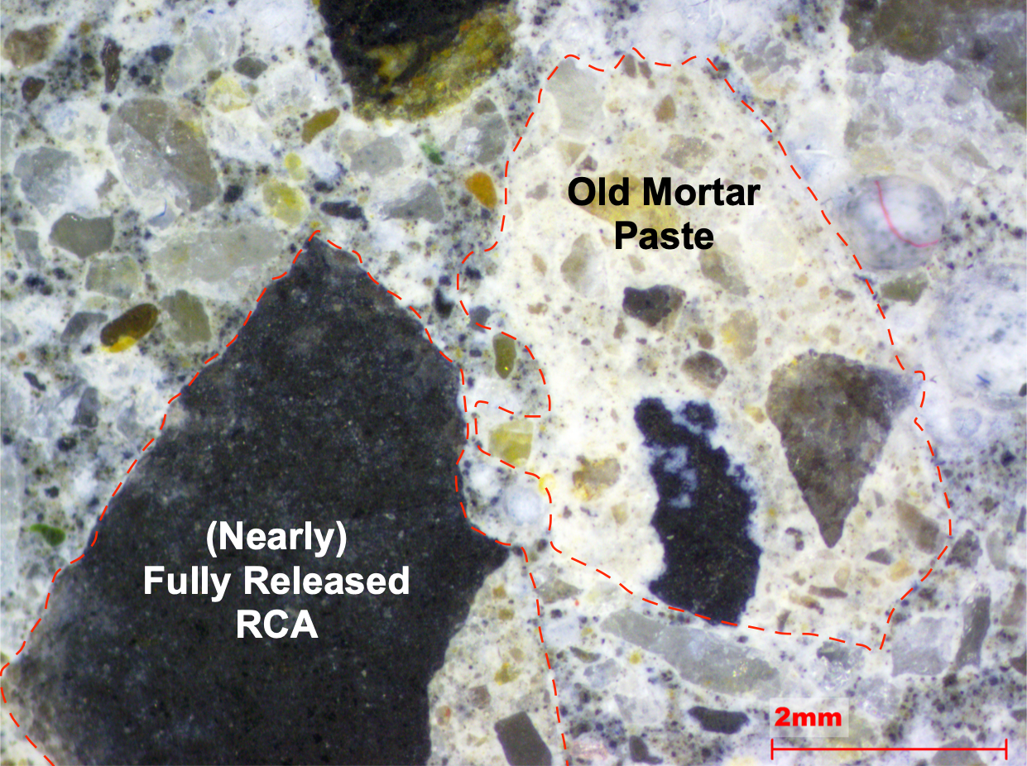
Contextualisation
Influence of RCA
RCA: increased porosity and water absorption
Water is the cause of many degradations processes because it favours the penetration of ions
[Master thesis, 2020]
Notes:
Or l’eau est la cause de beaucoup de procédés de dégradation puisque ça favorise notamment les transferts d’ions, comme pour les attaques aux chlorures.

Slide 5
Goals
How does the incorporation of Recycled Concrete Aggregates influence the durability of concrete, from a point of view of chloride attacks?
→ H-C(-T) Modelling of chloride transports in unsaturated concrete
→ Validation of the model through an experimental programme

Slide 6
Experiments
Compositions
Cement Paste
Mortar with natural sand
Concrete with NA
Concrete with RCA
Cement Paste
Sand
Natural Aggregates
Old Cement Paste

Slide 7
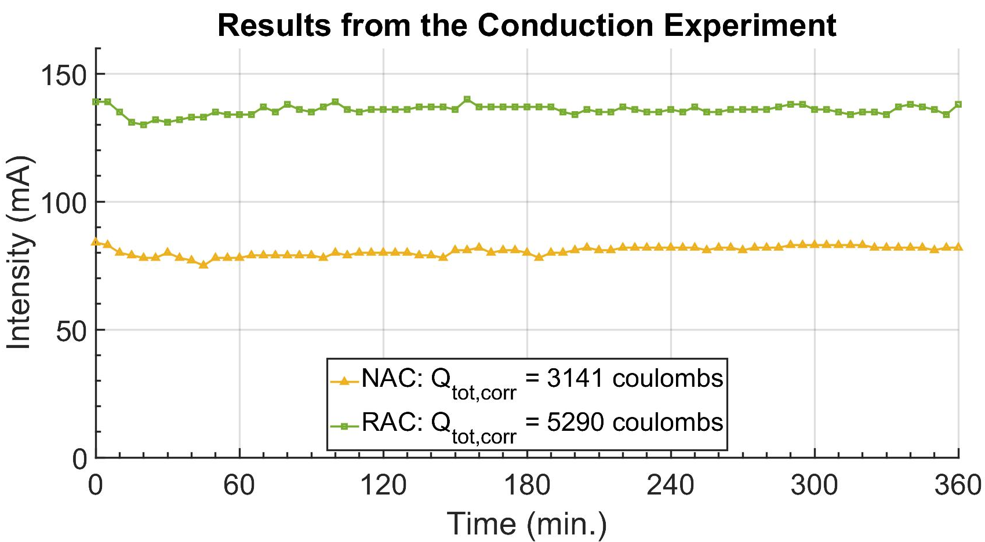
Experiments
Experiments and Concrete Properties
Chloride Diffusion (Steady-State) → Effective diffusion coefficient
Chloride Diffusion (Unsteady-State) → Apparent diffusion coefficient
Conduction → Resistance to chloride ions penetration

Slide 8
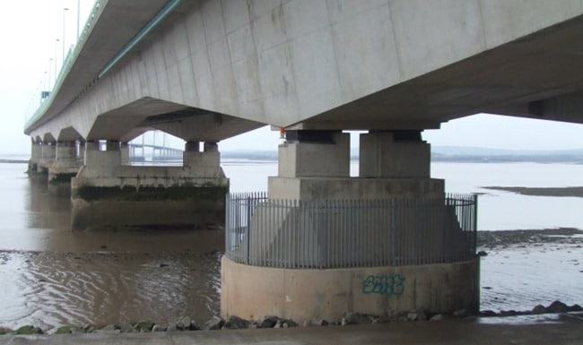
Modelling of Chloride Ingress
Why Multiscale Modelling ?
Chloride Ingress = f(microstructure)
Two distinct phases: aggregates and mortar
Modelling a real size concrete structure at this scale ?
→ Separation of scales
[https://theconstructor.org/structures/components-of-bridges-concrete-steel/17806/,2020]

Slide 9
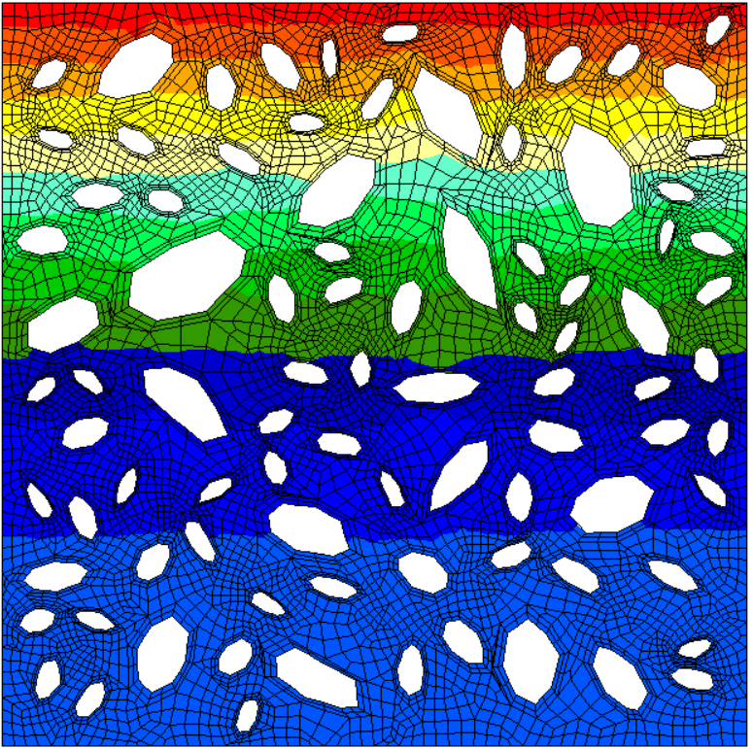
Modelling of Chloride Ingress
FE² Multiscale Modelling
Homogenisation
Resolution of the
boundary value
problem at
the macroscale
Localisation
Homogenisation of the fluxes from micro to macro
Computation at the macroscale
Application of the gradients and mean pressure to the microscale
Macroscale
Microscale
P⁰
Resolution of the
boundary value problem
Computation at the microscale
P¹

Slide 10
Conclusion
High potential for RCA in the construction industry ⬇︎ Effects on the durability (chlorides attacks) ? ⬇︎
FE² Multiscale Modelling
of Chloride Ions Transport
in Recycled Aggregates Concrete
Thank you for your attention!

